Slide 1
컴퓨터 알고리즘
담당 : 김경중

Slide 2
빠른정렬(Quick Sort)
배열을 두개로 분할하여 각각을 정렬한다
기준원소(pivot item)를 중심으로 배열을 좌우로 분할한다
All items < pivot placed in sub-array before pivot
All items >= pivot placed in sub-array after pivot
후처리 과정이 필요 없음

Slide 3
빠른정렬
문제 : 비내림차순으로 원소가 n개인 배열을 정렬
입력 : 양의 정수 n, 배열 S (1 ~ n)
출력 : 비내림차순으로 정렬된 배열 S

Slide 4
분할
문제 : 빠른정렬에 쓸 수 있도록 배열 S를 분할
입력
인덱스 low, high
배열 S에서 low 부터 high 까지의 부분배열
출력 :
low 부터 high 까지 인덱스로된 S의 부분배열의 기준점, pivot point
기준점에 의해 분할된 S의 부분배열

Slide 5
분할 알고리즘
low
j
i
high

Slide 6
분할

Slide 7
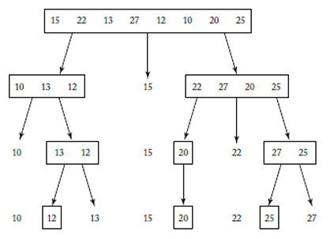
분할

Slide 8
연습문제 19
123 34 189 56 150 12 9 240
i | j | S[1] | S[2] | S[3] | S[4] | S[5] | S[6] | S[7] | S[8]
- | - | 123 | 34 | 189 | 56 | 150 | 12 | 9 | 240
2 | 2 | 123 | 34 | 189 | 56 | 150 | 12 | 9 | 240
3 | 2 | 123 | 34 | 189 | 56 | 150 | 12 | 9 | 240
4 | 3 | 123 | 34 | 189 | 56 | 150 | 12 | 9 | 240
5 | 3 | 123 | 34 | 56 | 189 | 150 | 12 | 9 | 240
6 | 4 | 123 | 34 | 56 | 189 | 150 | 12 | 9 | 240
7 | 5 | 123 | 34 | 56 | 12 | 150 | 189 | 9 | 240
8 | 5 | 123 | 34 | 56 | 12 | 9 | 189 | 150 | 240
- | 5 | 9 | 34 | 56 | 12 | 123 | 189 | 150 | 240

Slide 9
연습문제 20
123
34
189
56
150
12
9
240
9
34
56
12
123
189
150
240
9
34
56
12
150
189
240
12
34
56

Slide 10
빠른정렬의 시간복잡도
분할
단위연산 : 비교
입력크기 : n = high – low + 1
T(n) = n – 1

Slide 11
빠른정렬의 최악시간복잡도
단위연산 : 비교
입력크기 : n
완전히 정렬된 배열을 정렬하는 경우
T(n) = T(0) + T(n-1) + n – 1
T(0) = 0
T(n) = n(n-1)/2

Slide 12
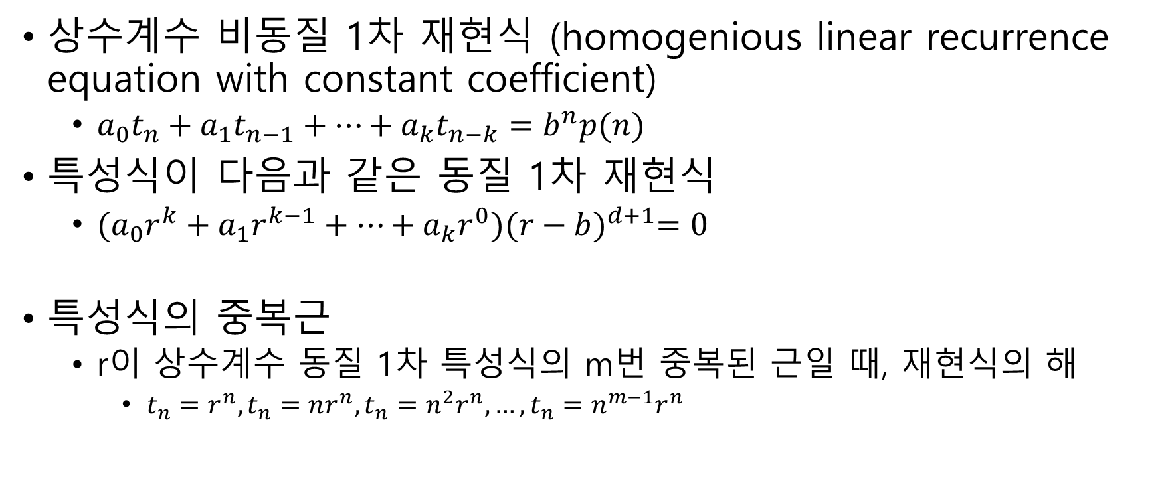
특성식을 이용한 재현식의 해 구하기
상수계수 비동질 1차 재현식 (homogenious linear recurrence equation with constant coefficient)
$a_{0}t_{n}+a_{1}t_{n−1}+…+a_{k}t_{n−k}=b^{n}p(n)$
특성식이 다음과 같은 동질 1차 재현식
$(a_{0}r^{k}+a_{1}r^{k−1}+…+a_{k}r^{0}){(r−b)}^{d+1}=0$
특성식의 중복근
r이 상수계수 동질 1차 특성식의 m번 중복된 근일 때, 재현식의 해
$t_{n}=r^{n},t_{n}=nr^{n},t_{n}=n^{2}r^{n},…,t_{n}=n^{m−1}r^{n}$

Slide 13

빠른정렬
재현식
$t_{n}−t_{n−1}=n−1, for n>0$
$t_{0}=0$
특성식
$r^{1}−r^{0}=0$
$r=1$
재현식으로부터 b, d를 구한다
$n−1=1^{n}\left(n^{1}−1\right)$
특성식
${(r−1)}^{3}=0$
재현식의 일반해
$t_{n}=c_{1}1^{n}+c_{2}n1^{n}+c_{3}n^{2}1^{n}$= $c_{1}+c_{2}n+c_{3}n^{2}$
추가 초기조건
$t_{1}=0,t_{2}=1$
초기 조건을 이용하여 상수 c1, c2, c3 구함
$c_{1}=0,c_{2}=−\frac{1}{2}.c_{2}=\frac{1}{2}$
재현식의 특정해
$t_{n}=\frac{n(n−1)}{n}$

Slide 14
치환을 이용하여 재현식의 해 구하기
T(n) = T(n – 1) + n – 1
=T(n-2) + n-2 + n-1
=T(n-3) + n-3 + n-2 + n-1
=…
=T(0) + 0 + 1 + … + n-1
= n(n-1)/2

Slide 15

빠른정렬의 최악시간복잡도
모든 정수 n에 대하여 다음이 성립
$W\left(n\right)≤\frac{n(n−1)}{2}$

Slide 16

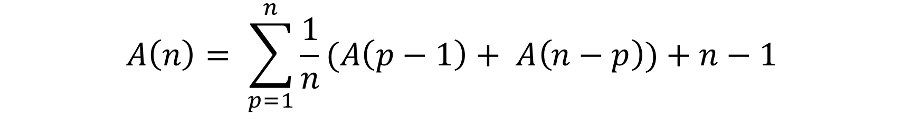
빠른정렬의 평균시간복잡도
P : pivot point
$A(n)∈Θ(n\log_{2}{n})$

Slide 17
빠른정렬의 개선
최악의 경우 방지
배열의 중간원소를 기준원소로 선정
Random 원소를 기준원소로 선정
세가지 원소의 중간값으로 기준원소를 선정
시작, 중간, 끝

Slide 18
HW
N개의 임의의 정수를 원소로 하는 배열을 생성한다
교환정렬, 합병정렬, 빠른정렬을 사용하여 배열을 정렬한다
몇가지 N에 대하여 각각의 정렬방법의 소요시간을 측정한다
측정한 소요시간이 이론적인 시간복잡도와 일치하는지 알아본다
위에서 정렬된 결과를 이용하여 빠른정렬의 최악의 경우 소요시간을 측정하고, 이를 개선해본다
제출내용
프로그램 소스코드 (console program)
보고서

Slide 19
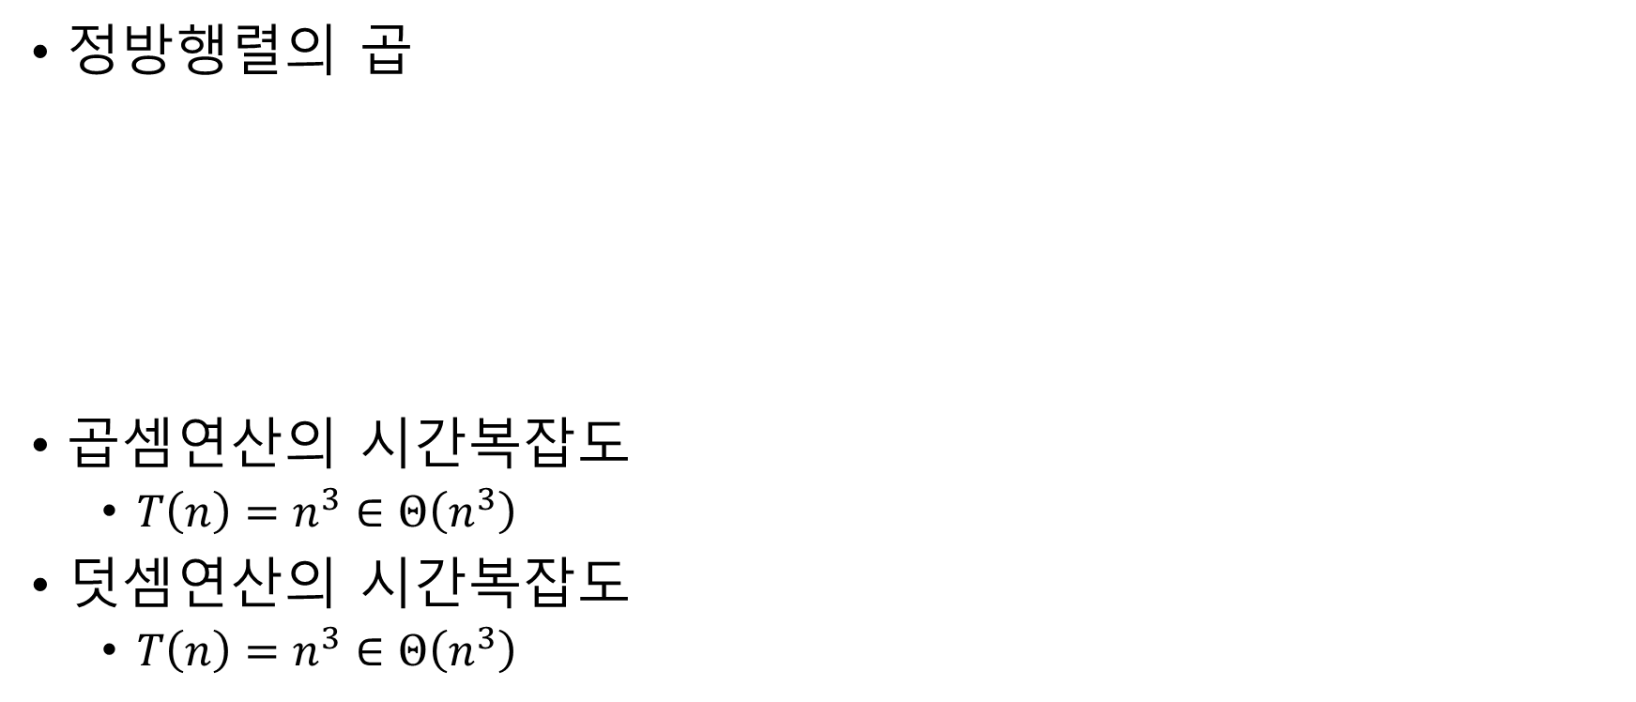

행렬의 곱셈
정방행렬의 곱
곱셈연산의 시간복잡도
$T\left(n\right)=n^{3}∈Θ\left(n^{3}\right)$
덧셈연산의 시간복잡도
$T\left(n\right)=n^{3}∈Θ\left(n^{3}\right)$
$$c_{ij}=\sum_{k=1}^{n}{a_{ik}b_{kj}}$$

Slide 20
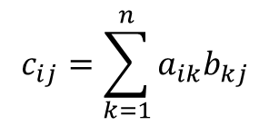
쉬트라센의 행렬곱셈 (Strassen’s Matrix Multiplication)
$$c_{ij}=\sum_{k=1}^{n}{a_{ik}b_{kj}}$$
곱셈 8회 덧셈 4회
곱셈 7회 덧셈/뺄셈 18회

Slide 21
분할정복
Padding : 크기가 2의 거듭제곱이 아닌 경우 0을 채운다

Slide 22
분할정복
단순행렬곱셈
행렬곱셈 8회, 행렬덧셈 4회
쉬트라센행렬곱셈
행렬곱셈 7회, 행렬덧셈 18회
분할정복
행렬곱셈 : 작은행렬곱셈 8회 작은행렬덧셈 4회로 확장
행렬덧셈 : 작은행렬덧셈 4회로 확장

Slide 23
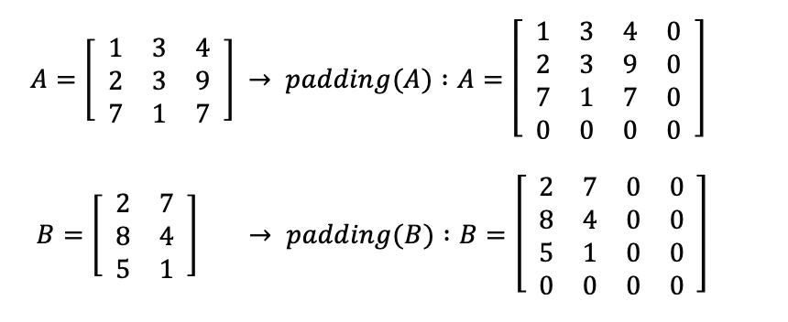
Padding
n이 2의 거듭제곱이 아닌 경우
N을 2의 거듭제곱으로 확장하여 0을 채운다

Slide 24
쉬트라센 알고리즘
thresold : 단순 행렬곱셈과 쉬트라센 행렬곱셈의 성능이 교차할 것으로 예상되는 지점
n<=threshold : 단순행렬곱셈이 유리
n>threshold : 쉬트라센이 유리

Slide 25
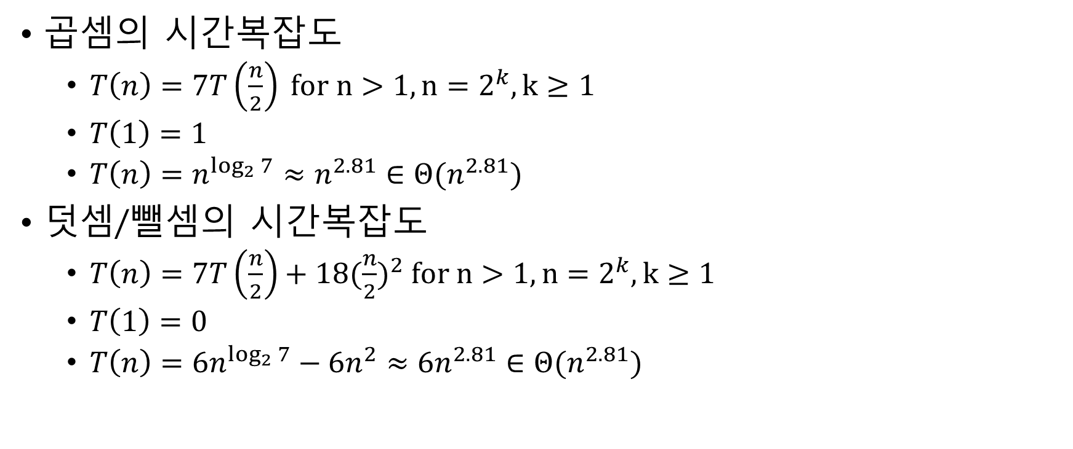
복잡도 분석
곱셈의 시간복잡도
$T\left(n\right)=7T\left(\frac{n}{2}\right) for n>1, n=2^{k},k≥1$
$T\left(1\right)=1$
$T\left(n\right)=n^{\log_{2}{7}}≈n^{2.81}∈Θ(n^{2.81})$
덧셈/뺄셈의 시간복잡도
$T\left(n\right)=7T\left(\frac{n}{2}\right)+18{(\frac{n}{2})}^{2} for n>1, n=2^{k},k≥1$
$T\left(1\right)=0$
$T\left(n\right)={6n}^{\log_{2}{7}}−6n^{2}≈{6n}^{2.81}∈Θ(n^{2.81})$

Slide 26
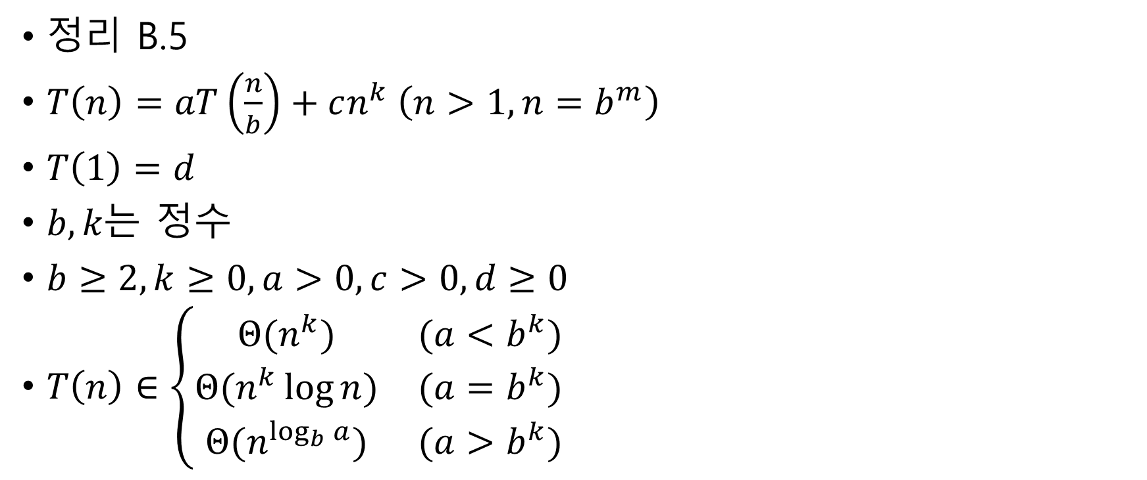
Master Theorem
정리 B.5
$T\left(n\right)=aT\left(\frac{n}{b}\right)+cn^{k} \left(n>1, n=b^{m}\right)$
$T\left(1\right)=d$
$b,k는$ 정수
$b≥2, k≥0,a>0,c>0,d≥0$
$T\left(n\right)∈\left\{\begin{matrix}Θ(n^{k}) & (a<b^{k}) \\ Θ(n^{k}\log{n}) & (a=b^{k}) \\ Θ(n^{\log_{b}{a}}) & (a>b^{k})\end{matrix}\right.$

Slide 27


Master Theorem
쉬트라센 곱셈
$T\left(n\right)=7T\left(\frac{n}{2}\right)$
a=7,b=2,k=0
$T\left(n\right)∈Θ\left(n^{\log_{2}{7}}\right)$
쉬트라센 덧셈/뺄셈
$T\left(n\right)=7T\left(\frac{n}{2}\right)+18{(\frac{n}{2})}^{2}$
a=7,b=2,k=2
$T\left(n\right)∈Θ\left(n^{\log_{2}{7}}\right)$
$$T\left(n\right)=aT\left(\frac{n}{b}\right)+cn^{k}$$
$$T\left(n\right)∈\left\{\begin{matrix}Θ(n^{k}) & (a<b^{k}) \\ Θ(n^{k}\log_{b}{n}) & (a=b^{k}) \\ Θ(n^{\log_{b}{a}}) & (a>b^{k})\end{matrix}\right.$$

Slide 28


Master Theorem
이분검색
$W\left(n\right)=W\left(\frac{n}{2}\right)+1$
a=1,b=2,k=0
$W\left(n\right)∈Θ(\log_{2}{n})$
병합정렬
$W\left(n\right)=2W\left(\frac{n}{2}\right)+n−1$
a=2,b=2,k=1
$W\left(n\right)∈Θ(n\log_{2}{n})$
$$T\left(n\right)=aT\left(\frac{n}{b}\right)+cn^{k}$$
$$T\left(n\right)∈\left\{\begin{matrix}Θ(n^{k}) & (a<b^{k}) \\ Θ(n^{k}\log{n}) & (a=b^{k}) \\ Θ(n^{\log_{b}{a}}) & (a>b^{k})\end{matrix}\right.$$

Slide 29
분할정복을 사용할 수 없는 경우
크기 n인 사례가 거의 n에 가까운 크기의 두개 이상의 사례로 분할되는 경우
크기 n인 사례가 n/c 크기의 거의 n개 사례로 분할 되는 경우

Slide 30
동적계획법
입력사례를 분할하여 문제 해결
가장 작은 입력사례의 답을 먼저 구하여 저장
필요할 때 답을 꺼내 쓴다
Tabulation – 미리 답을 구하여 저장
Memoization – 필요할 때 마다 답을 구하여 저장
상향식 접근방법
개발절차
재귀 관계식 수립
작은 입력사례부터 먼저 해결하는 상향식 방법으로 전체 입력사례에 대한 해답을 구한다

Slide 31

이항계수 (binomial coefficient)
이항계수
이항계수의 성질
$\left({n \atop k}\right)=\left({n \atop n−k}\right)$
$\left({n \atop k}\right)=\left({n−1 \atop k−1}\right)+\left({n−1 \atop k}\right)$

Slide 32
이항계수 - 분할정복

Slide 33

이항계수 - 분할정복
복잡도
항의 개수
$2\left({n \atop k}\right)−1$
예
$\left({4 \atop 2}\right)=\left({3 \atop 1}\right)+\left({3 \atop 2}\right)=\left({2 \atop 0}\right)+\left({2 \atop 1}\right)+\left({2 \atop 1}\right)+\left({2 \atop 2}\right)=1+\left({1 \atop 0}\right)+\left({1 \atop 1}\right)+\left({1 \atop 0}\right)+\left({1 \atop 1}\right)+1=6$
항의 개수 11개

Slide 34
동적계획법
1. 재귀관계식 수립
2차원 배열 B
B[i , j] = B[i – 1, j – 1] + B [i – 1,j] where 0 < j < I
B[i , j] = 1 where j = 0 or j = I
2. 첫째 행부터 필요한 B의 값을 차례로 계산하여 저장

Slide 35
알고리즘
계산

Slide 36
복잡도 계산
n, k는 입력의 크기가 아님

Slide 37

알고리즘 개선
공간복잡도
O(n2)
이항계수의 성질
$\left({n \atop k}\right)=\left({n \atop n−k}\right)$

